Slide 1
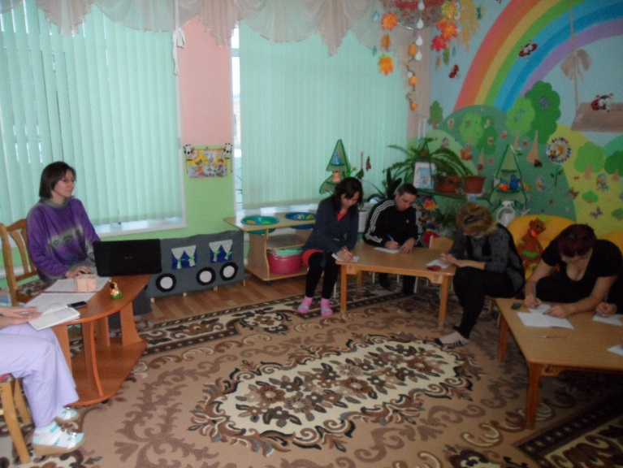
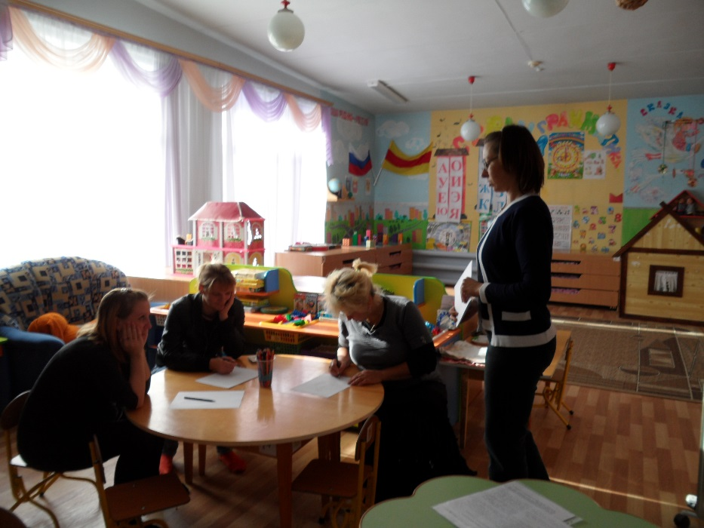
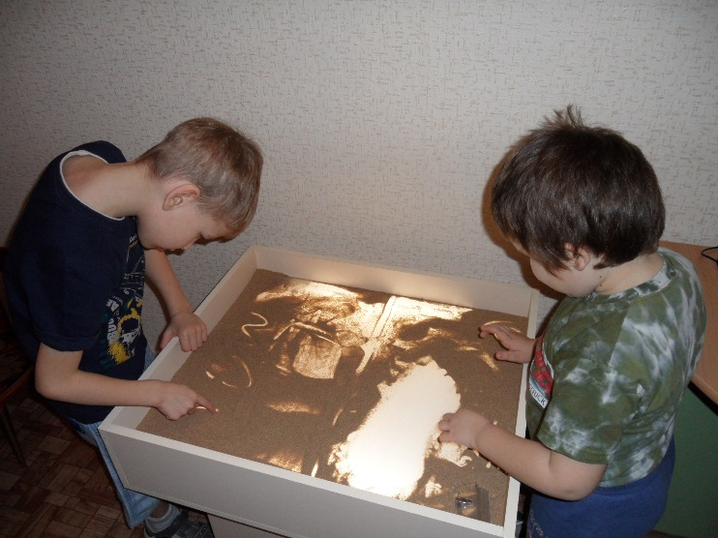
Использование элементов песочной терапии в работе с родителями.
Доклад подготовила педагог-психолог Рослова Н.С.
Детский сад №150 ОАО «РЖД»
г.Троицк

Slide 2
Негативные эмоциональные переживания
неуверенность
замкнутость
депрессия
тревожность
Конфликтность,
агрессия

Slide 3
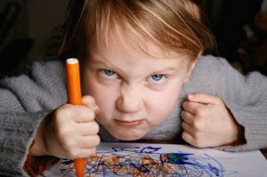
Негативные эмоциональные переживания

Slide 4
Ка́рл Гу́став Юнг
(26 июля 1875— 6 июня 1961)
швейцарский психиатр, основоположник одного из направлений глубинной психологии — аналитической психологии.
«Фантазия-мать всех возможностей, где подобно всем противоположностям внутренний и внешний миры соединяются вместе»

Slide 5
Снятия внутреннего напряжения через бессознательно-символические действия. Это позволяет:
- помочь сформулировать проблему в взаимоотношениях;
-увидеть ситуацию с разных сторон;
-провести мост между воображаемой реальностью и действительностью;
-открыть новые пути развития ситуаций.

Slide 6
Взрослые бессознательно погружаются в состояние «детства», что способствует активации «архетипа ребенка». Работая с песком взрослые обнаруживают в себе родительский потенциал и ресурс для решения проблемы.

Slide 7
Алгоритм работы в песочнице
Для психолога важно:
1. Понять состояние человека.
2. Искренняя заинтересованность.
3. Сохранение общечеловеческой этики.
Использование моделирующих фигурок помогает обозначить проблему.
1.Дать возможность родителю выстроить на песке проблемную ситуацию
2.Попросить рассказать, что означает каждая фигурка и почему она занимает именно это место в песочнице.(Важно запомнить какие фигурки выставлялись первыми).
3.Не прерывать рассказ.
4.Совместный анализ сложившейся ситуации.

Slide 8
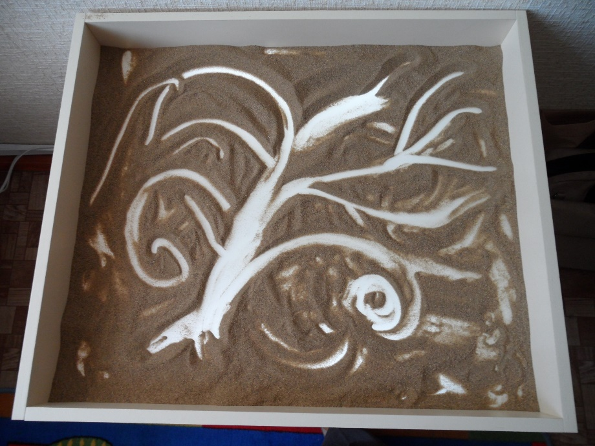
Обратная связь
Нахождение «+» и « - »
Как бы вам хотелось видеть дальнейшее развитие событий.
Что вы сделали на данный момент, для дальнейшего положительного развития событий.

Slide 9
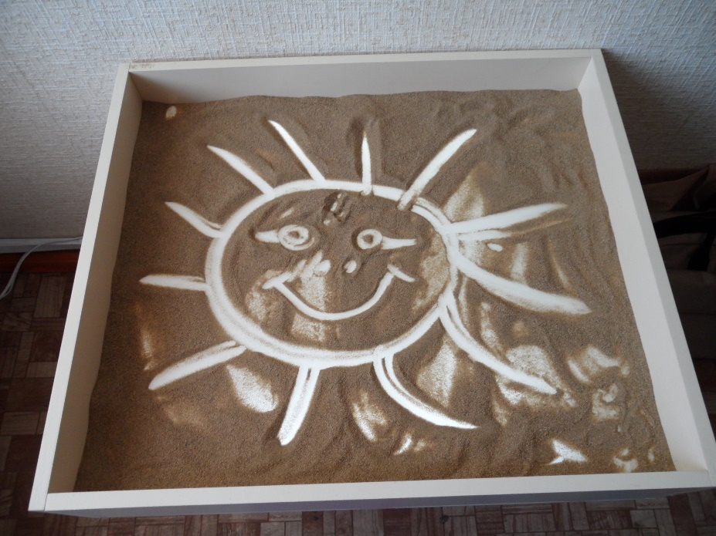
Эффективность метода песочной терапии
-формирование позитивного мировоззрения и мировосприятия;
-умение управлять своими чувствами, желаниями, эмоциями.
-установка лада и взаимопонимания между ребенком и взрослым;
-дает новые ощущения;
-развивает фантазию и мелкую моторику;
-развивает речь;
-развивает творческий потенциал;
-успокаивает и расслабляет;
-способствует развитию интереса и приобщению к опытно-эксперементальной деятельности;
- способствует выходу существующей проблемы;
-влияет на становление всех сторон личности.

Slide 10
Спасибо за внимание.

